Slide 1
Desmos : pour toutes les disciplines
17 mai 2021 - 13h à 14h30
CSS de l’Or-et-des-Bois
monurl.ca/desmos17052021
Pour plus de détails : recitmst.qc.ca

Slide 2
Stéphanie Rioux
RÉCIT MST
Frédéric Ouellet
Conseiller pédagogique du RÉCIT
CSS Kamouraska-Rivière-du-Loup
RÉCIT MST 2021
Notes:
SR-FO

Slide 3
Plan de l’atelier
C’est quoi Desmos?
Expérience-élève
En quoi Desmos se démarque?
Espace enseignant
Création
Ressources
Notes:
FO

Slide 4
C’est quoi Desmos?
1. Calculatrice graphique (desmos.com)
ou application pour appareils mobiles
2. Classe virtuelle
student.desmos.com
teacher.desmos.com
‹#›
Notes:
SR
Calculatrice graphique seulement pour les maths/sciences, surtout au secondaire
Classe virtuelle pour toutes les disciplines

Slide 5
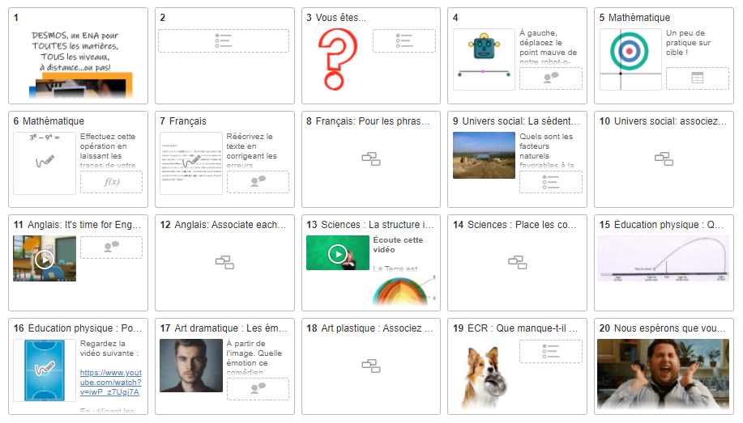
Activité 1 - Desmos pour toutes disciplines
Notes:
SR

Slide 6
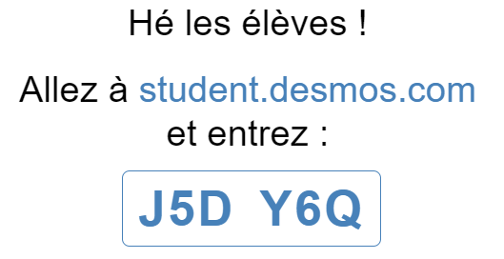
Activité 1 - Desmos pour toutes disciplines
Notes:
SR

Slide 7
Activité 2 - Polygraph
Notes:
FO

Slide 8
Activité 2 - Polygraph
Notes:
FO

Slide 9
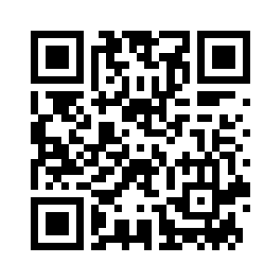
Wooclap - En quoi Desmos se démarque des autres outils questionnaires?
https://app.wooclap.com/ALFPLY
Notes:
discussion, rétroaction, pacing, pause, collaboration, captures, tableau de bord, gestion des classes, n’est pas autocorrectif et c’est voulu!, nombre de participants, communauté de partage, etc.
SR - FO - Les participants répondent dans le wooclap, ils peuvent liker les affirmations des autres
Wooclap: https://www.wooclap.com/ALFPLY

Slide 10
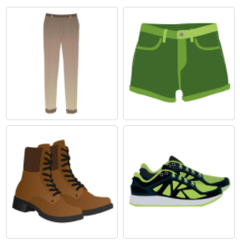
Activités présentées durant l’atelier… utilisez-les!
Lien vers l’activité
Toutes disciplines
Lien vers une activité à découvrir : Polygraph
Notes:
SR

Slide 11
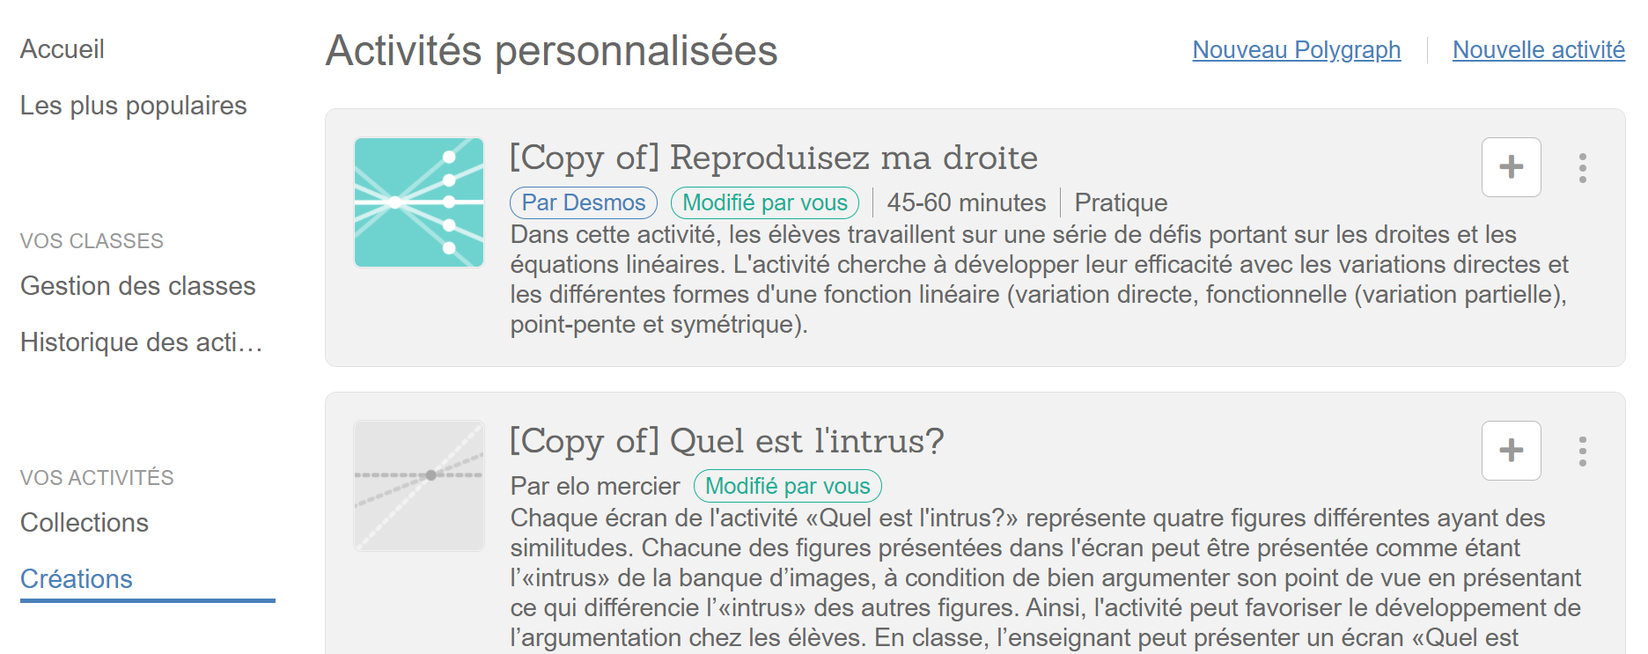
L’espace enseignant (teacher.desmos.com)
Notes:
SR- Gestion des classes
FO- Collections - Créations

Slide 12
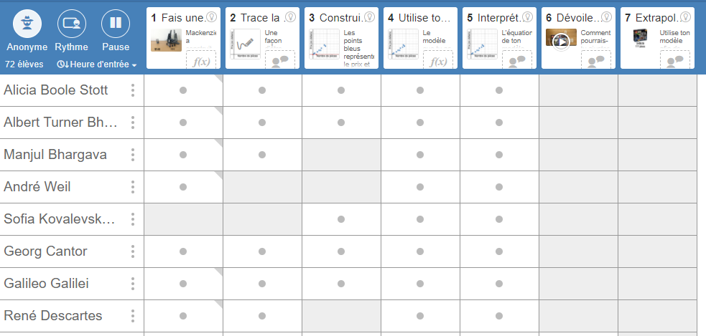
Le tableau de bord
Notes:
SR

Slide 13
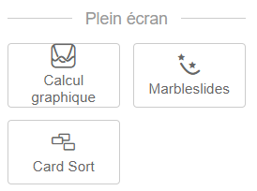
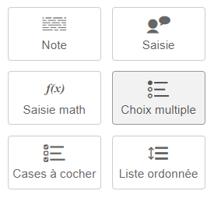
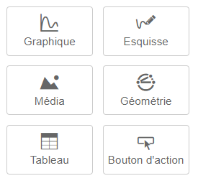
Les outils de création polyvalents
Notes:
FO

Slide 14
Ressources supplémentaires
Autoformation « Premiers pas avec Desmos » du Campus RÉCIT
Tutoriels du RÉCIT MST
Webinaire sur la calculatrice graphique
Webinaire sur la classe virtuelle
Webinaire sur la création d’activités pour la classe virtuelle
Guide Genially : Tout sur Desmos
Guide Genially : Desmos en sciences et technologies
Notes:
SR

Slide 15
Où trouver des idées, des activités ou du support ?
teacher.desmos.com (FR)
desmosfr.ca
Groupe FB «Pédagogues Desmos»
Groupe FB «Les maths autrement»
Lesmathsautrement.ca
Notes:
FO

Slide 16
MERCI !
Questions?
stephanie.rioux@recitmst.qc.ca
ouelletf@cskamloup.qc.ca
Ces formations du RÉCIT sont mises à disposition, sauf exception, selon les termes de la licence Licence Creative Commons Attribution - Pas d’Utilisation Commerciale - Partage dans les Mêmes Conditions 4.0 International.

